Slide 1



工作内容
2019.12.12 胡力文

Slide 2
主要内容
STDP-based spiking deep convolutional neural networks for object recognition
DERF: Distinctive Efficient Robust Features From the Biological Modeling of the P Ganglion Cells

Slide 3
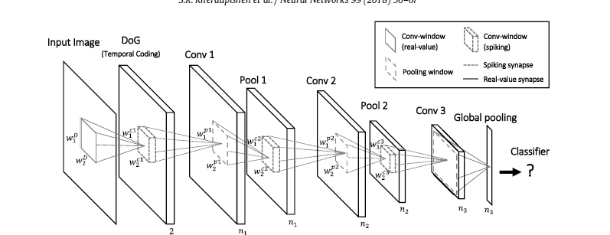
STDP-based spiking deep convolutional neural networks for object recognition
主要内容：设计了一个多层的snn，并使用stdp进行训练，用于提取图像特征，进行分类任务。
模型结构：

Slide 4


和上一篇论文类似，也是先使用dog变换图像转化为刺激强度，每个细胞依据强度生成脉冲，生成函数t = 1 / r。r表示刺激强度，t表示生成脉冲时间。
卷积层：卷积核相当于前一层神经元和卷积层神经元的突触连接，为了简化参数权重共享。卷积层的神经元模型非常简单，

Slide 5

卷积层：权重学习规则使用简化版的stdp
a表示学习率是一个很小的值，初始的时候w∈[0， 1]
，可以看到这种学习方式下，w总属于[0， 1]，并且w = 0 / 1的时候收敛。训练是一层一层的，一层训练完成后再训练下一层。

Slide 6
卷积层学习中的trick：
赢者通吃：对于一个特定的卷积核，如果在某个时刻发放脉冲，该位置的神经元会抑制当前feature map中的其他位置神经元释放脉冲；此外，其他feature map中对应位置的神经元也不能释放脉冲(这样有利于不同map中对应的卷积核学到不同的特征)

Slide 7
池化层：
不参与训练，池化层的神经元也和前一层神经元相连接，也是一个正方形窗口，不过权重固定都是1。阈值也被设置成了1。换言之只要神经元的窗口内有脉冲，该神经元就放电，本层主要是为了压缩尺寸。
最后一层是一个全局池化层，讲矩阵压缩成一个向量，使用svm进行分类。

Slide 8
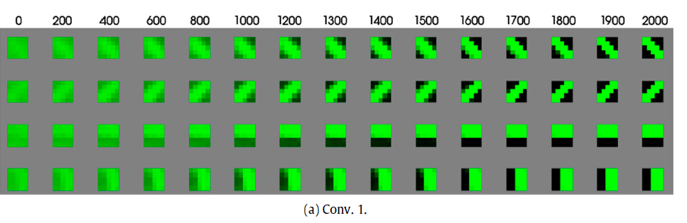
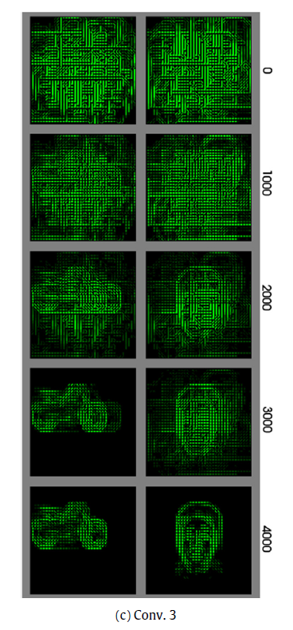
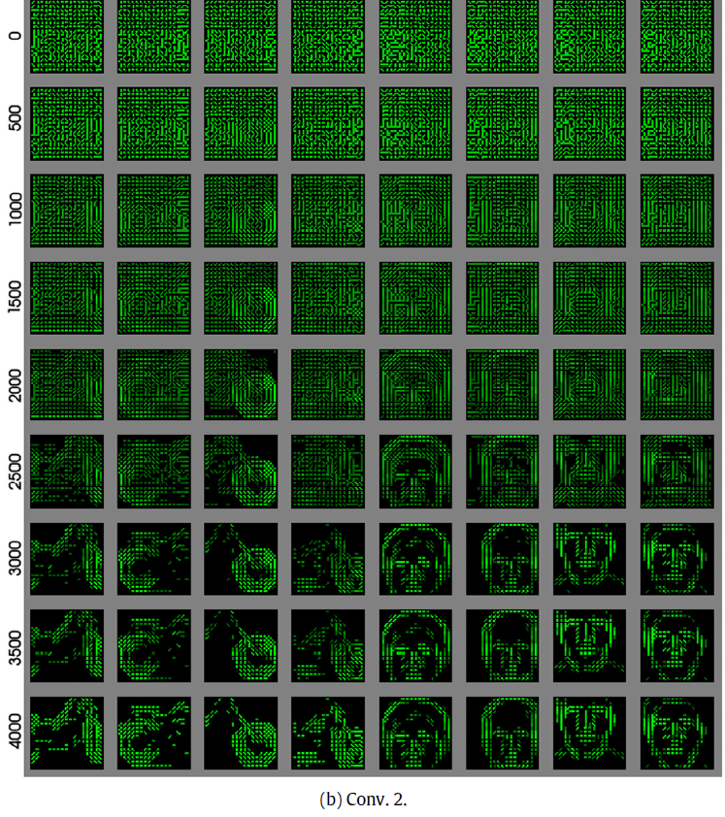
实验效果
1.收敛后(w = 0 / 1)卷积核的权重系数：

Slide 9
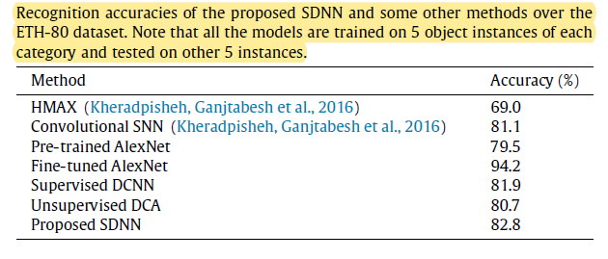
实验效果
2.识别准确率

Slide 10
DERF: Distinctive Efficient Robust Features From the Biological Modeling of the P Ganglion Cells(TIP)
主要内容：根据人眼视觉系统提出了一种图像描述子，在图像匹配任务中效果好于sift。

Slide 11
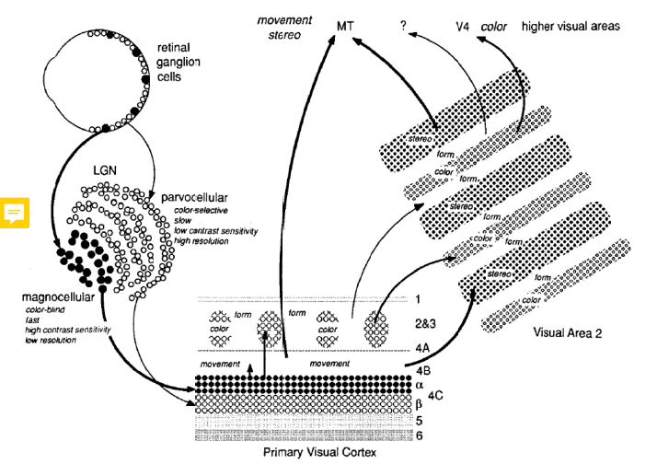
DERF: Distinctive Efficient Robust Features From the Biological Modeling of the P Ganglion Cells(TIP)

Slide 12
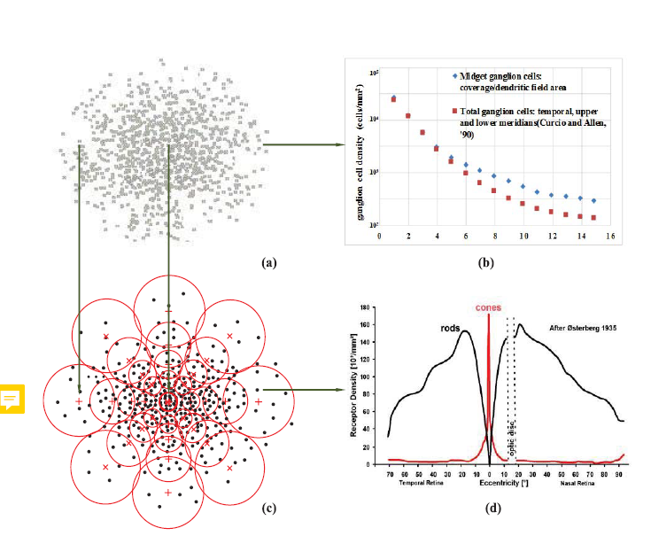
DERF: Distinctive Efficient Robust Features From the Biological Modeling of the P Ganglion Cells(TIP)
生物实验表明：神经节细胞的感受野如图
红色的就是神经节细胞的感受野，可以看到中心区域感受野小，并且密度大，这部分区域称为中央凹
感受野小的部分分辨率高；大的部分分辨率低

Slide 13
DERF: Distinctive Efficient Robust Features From the Biological Modeling of the P Ganglion Cells(TIP)
本文认为：不同大小的感受野对应了不同的图像尺度。
这个尺度概念来源于<多尺度理论>，
其中有一点是说使用高斯核与图像进行卷积能得到图像在某个尺度下的表达。
尺度大小由高斯核的方差大小决定。
方差越大尺度越大，因为考虑了更多周边信息，同样地，信息更加模糊化。
方差小尺度小，考察细节特征。
因此尺度大小和感受野大小有很强的相似性。

Slide 14
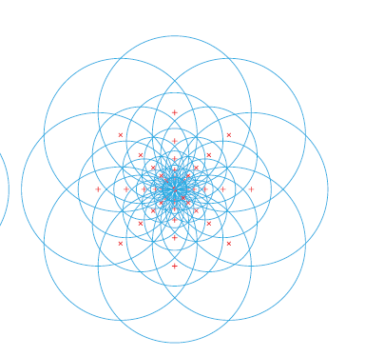
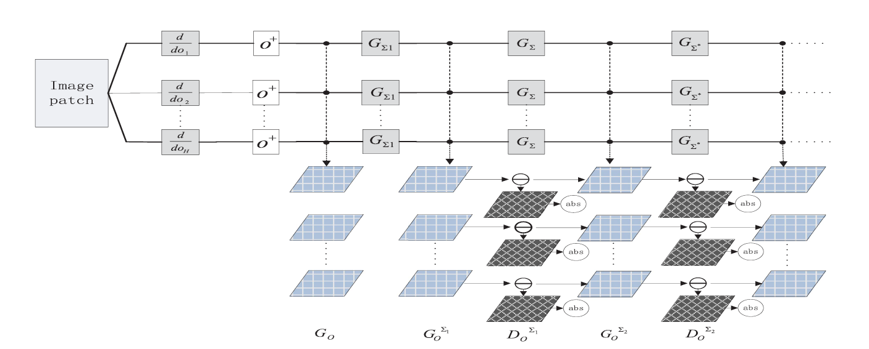
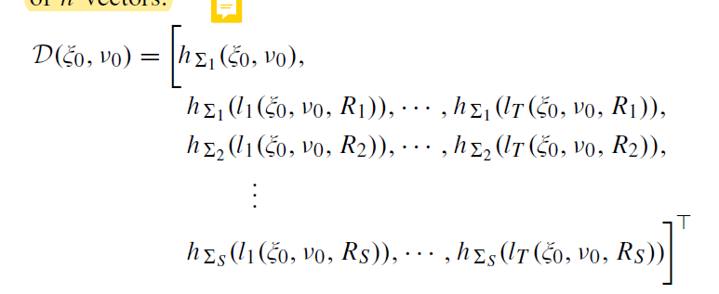

DERF: Distinctive Efficient Robust Features From the Biological Modeling of the P Ganglion Cells(TIP)
model

Slide 15
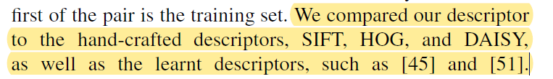
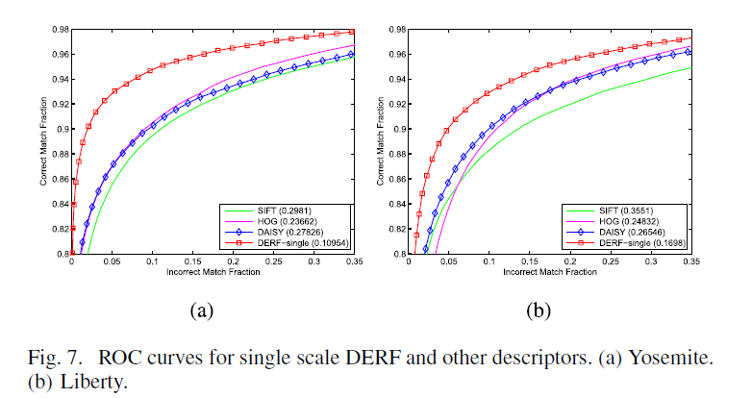
DERF: Distinctive Efficient Robust Features From the Biological Modeling of the P Ganglion Cells(TIP)
results
使用训练集调参数，然后测试集测试准确率。

Slide 16
Thanks！

